Slide 1
муниципальное бюджетное дошкольное образовательное учреждение
детский сад «Чебурашка» г. Волгодонска
Воспитатели: Пуха Н.Н., Галенко Л.А.

Slide 2
Уважаемые родители!
Поздравляем вас с успешным окончанием учебного года!
Хочется, чтобы окончание года было приятным и запоминающимся.
Мы хотим вам рассказать о том, чему мы научились!

Slide 3
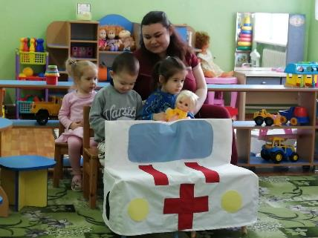
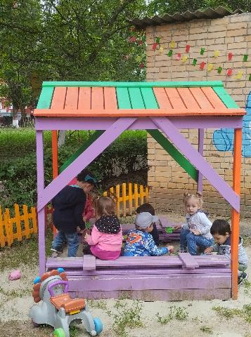
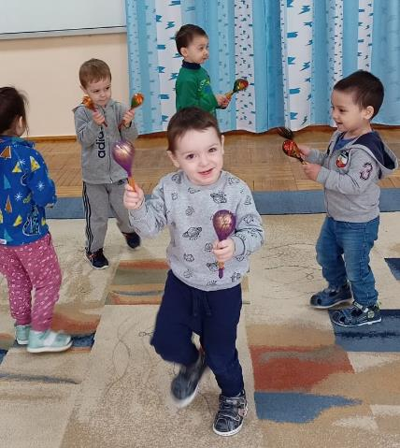
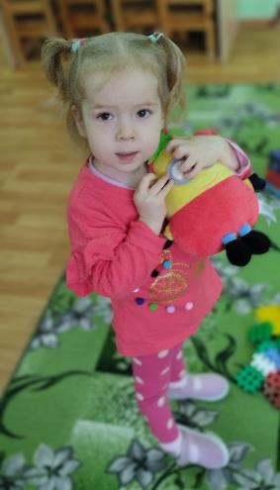
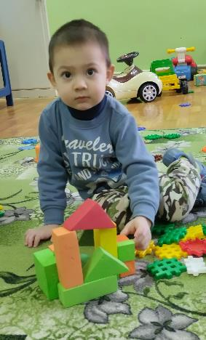
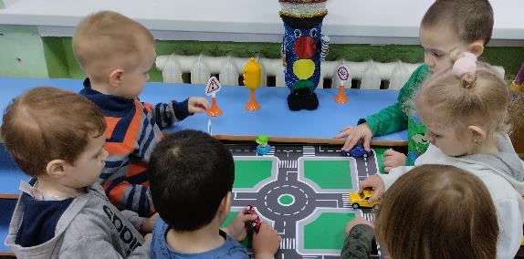
Сюжетно – ролевая игра «Больница»
Игра – самое главное и ответственное дело. Именно в игре, ребёнок познаёт мир, учится обращаться с разнообразными предметами, строить отношения с другими людьми, дружить и ссориться.
Игры с песком
Музыкальная игра с ложками
Игра с любимой игрушкой
Игра с конструктором
Сюжетно - ролевая игра «Светофор»

Slide 4
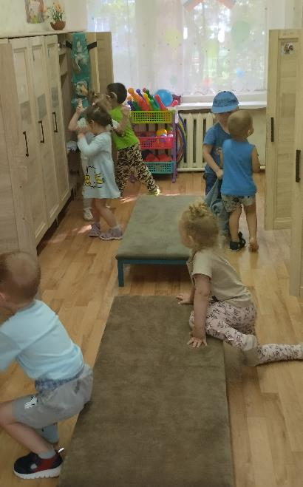
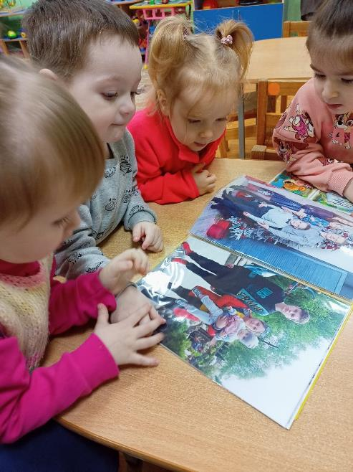
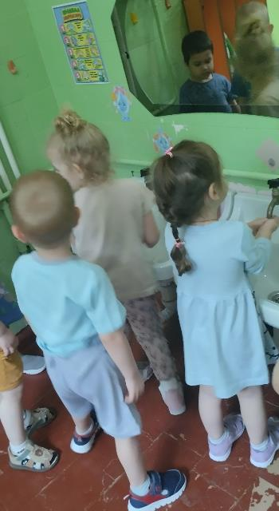
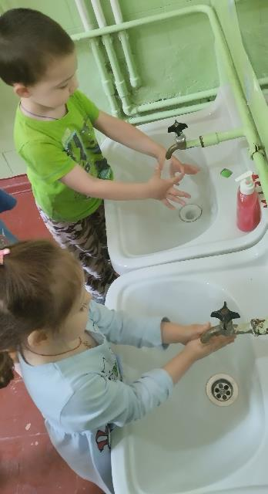
Социально – коммуникативное развитие
За год мы подросли, научились одеваться, умываться, фотоальбомы смотреть с родителями, и не огорчаться!
Рассматриваем альбом «Семья»
Собираемся на улицу
Моем руки перед обедом

Slide 5
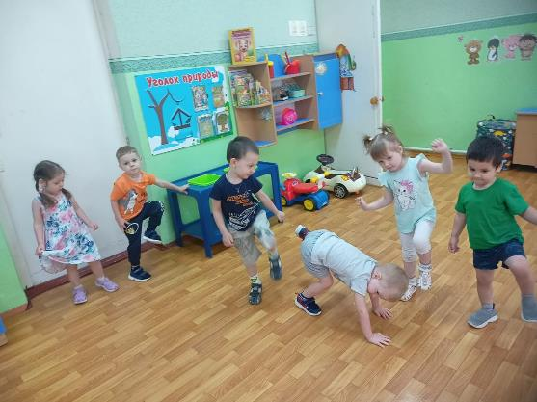
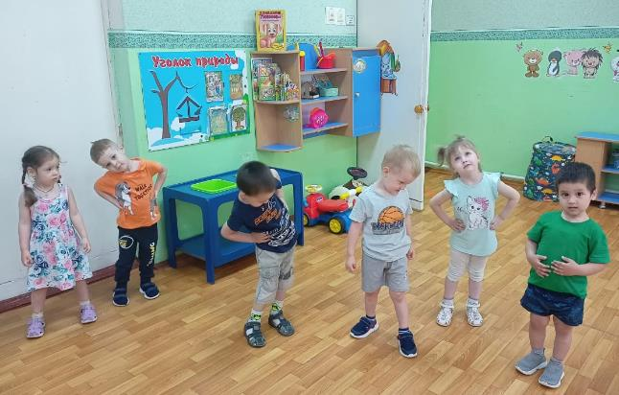
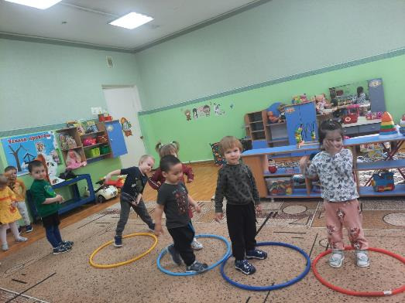
Утром, и после дневного сна мы делаем зарядку!
Прыжки с продвижением вперед
Утренняя зарядка

Slide 6
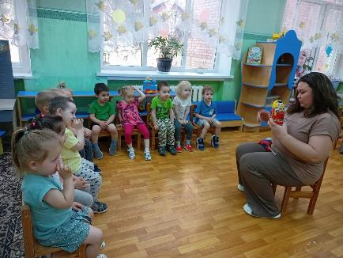
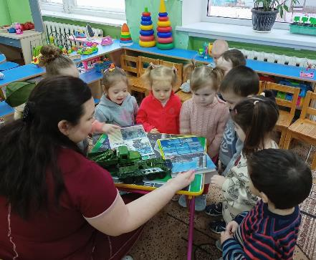
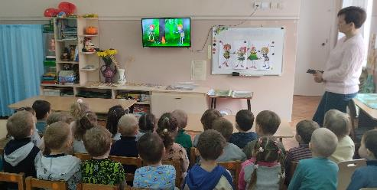
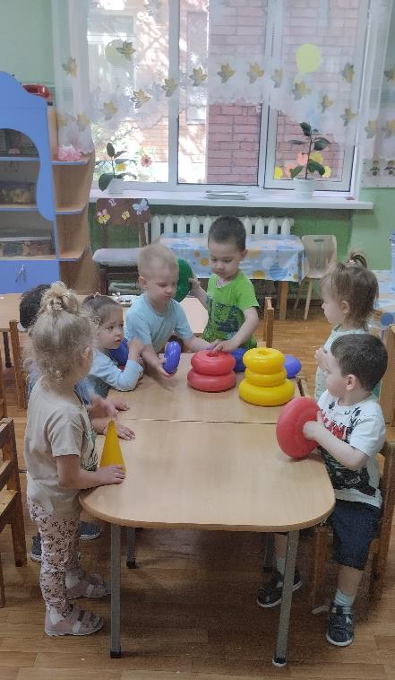
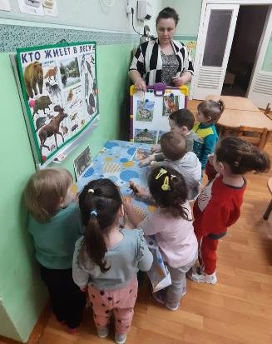
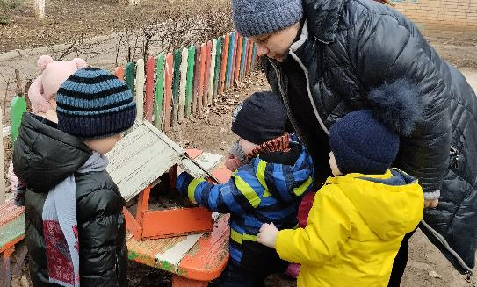
Познавательное развитие
Занятие посвященное «Дню РОССИИ»
Занятие посвященное «Дню Победы»
Знакомство с Эколятами
Сенсорное развитие
Акция «Покормите птиц зимой»
Знакомство с дикими животными

Slide 7
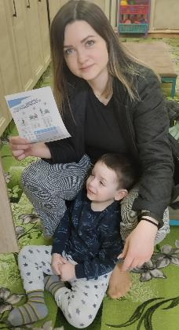
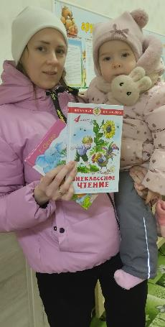
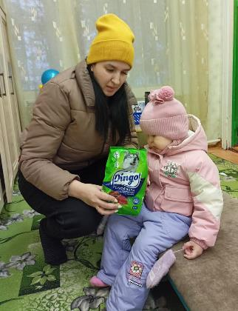
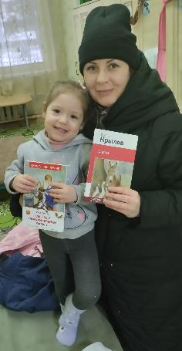
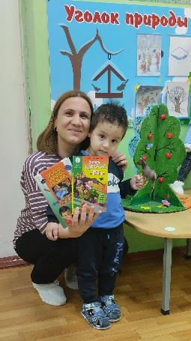
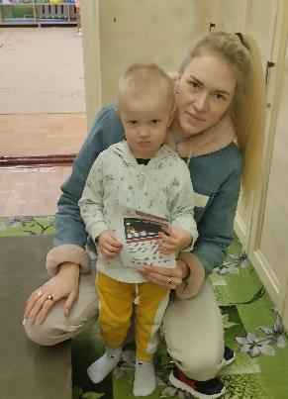
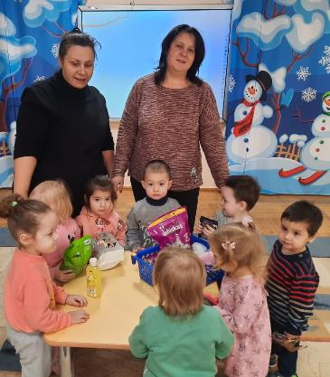
Социальный мир
Сбор корма для бездомных животных. Акция «Делай добро»
Акция по ПДД «Засветись»
Акция «Дарите книгу с любовью»

Slide 8
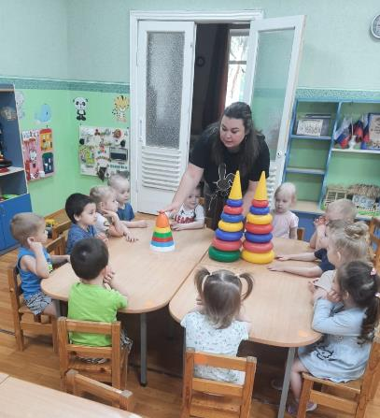
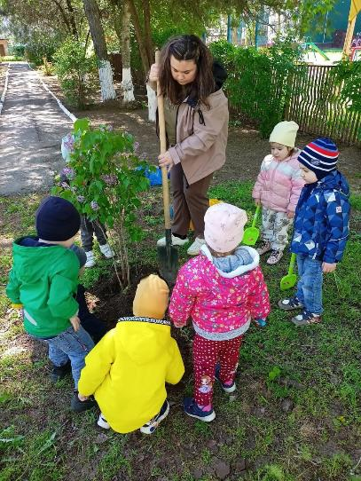
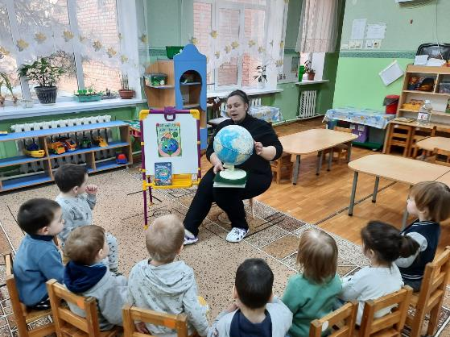
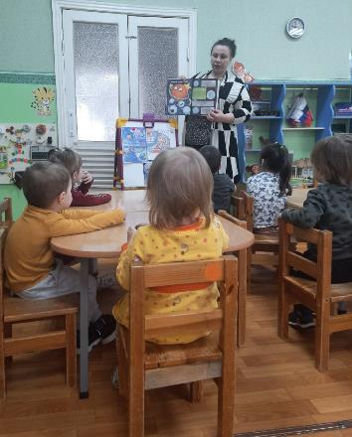
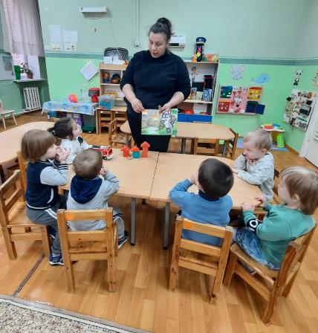
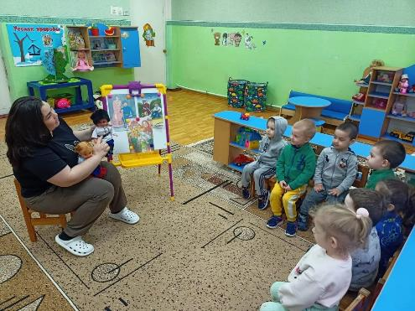
Занятие по математике «Один много»
Акция
«Посади дерево»
Занятие «День Земли»
Занятие ко «Дню Космонавтики»
Знакомство с казачьими традициями
« День защиты детей от ЧС»,

Slide 9
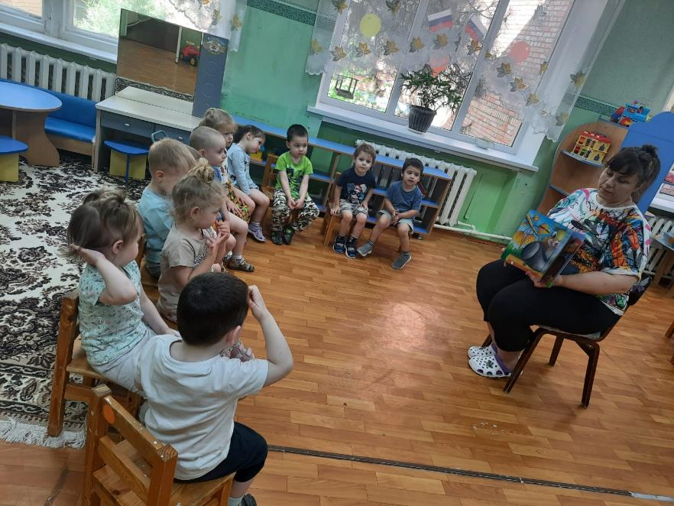
Речевое развитие
Разучивание потешки «Семья»
Развиваем связную речь

Slide 10
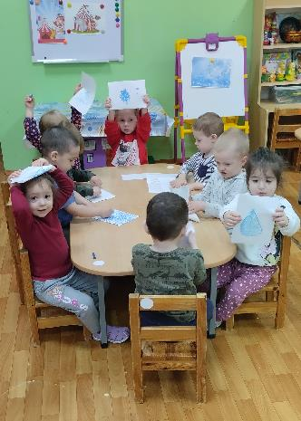
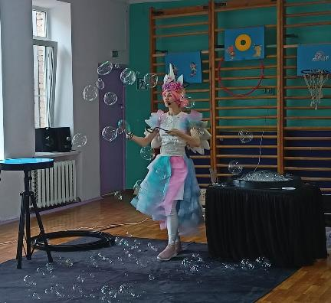
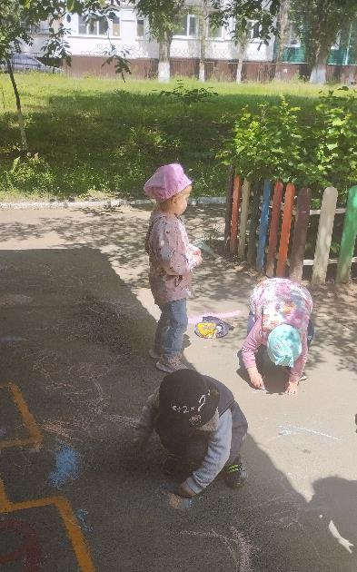
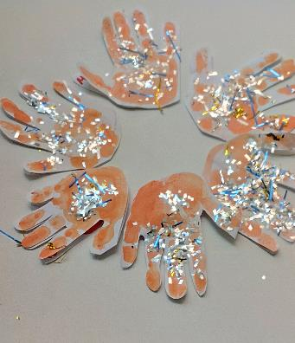
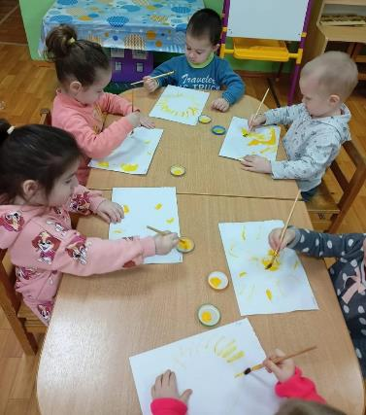
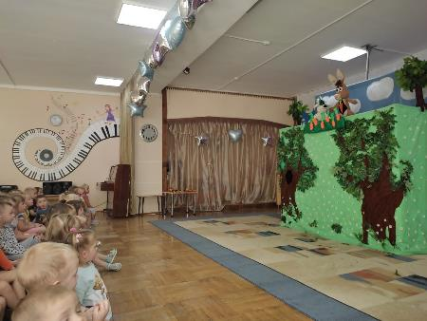
Художественно – эстетическое развитие
Рисуем капельку
Наши малыши в театре
Рисуем на свободную тему
Аппликация на День Мамы
Рисуем солнышко

Slide 11
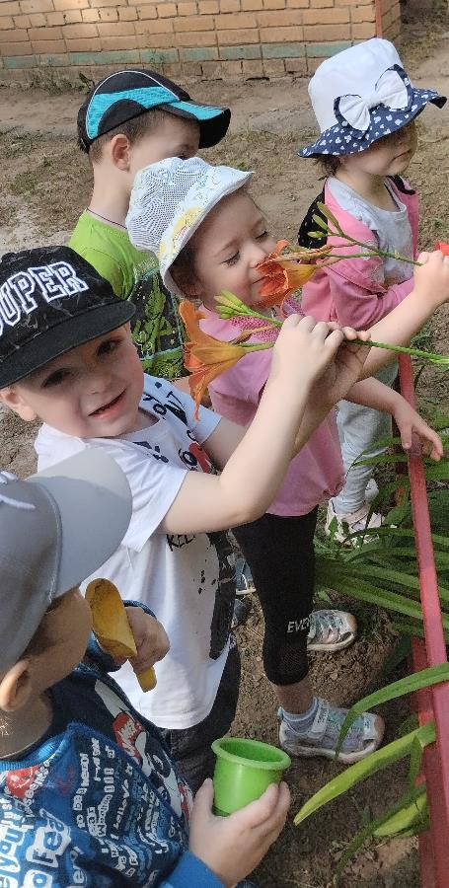
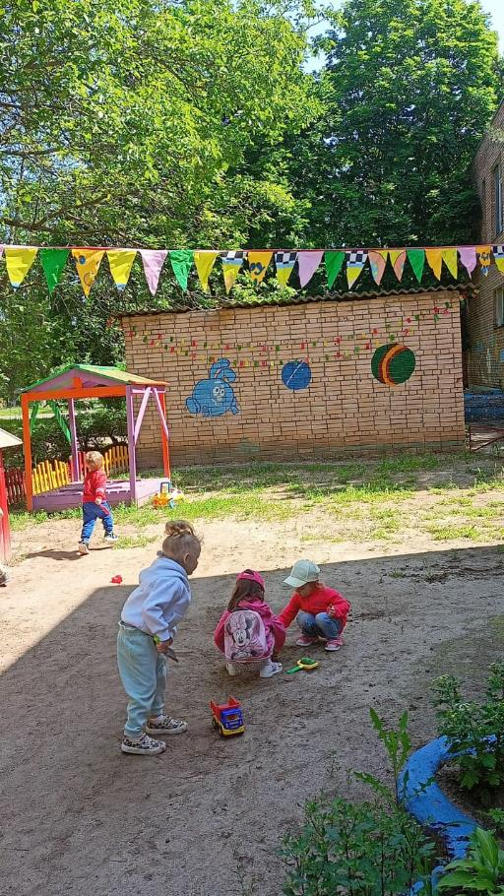
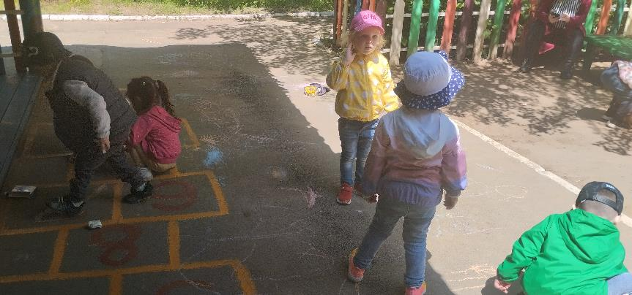
Наши прогулки

Slide 12
ДО НОВЫХ ВСТРЕЧ!

